Slide 1
실습 텀프로젝트
20174119 한지훈

Slide 2
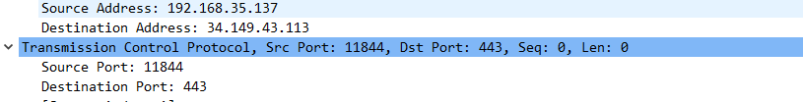
Q1.클라이언트와 서버 컴퓨터의 주소와 포트번호?
클라이언트 IP주소 192.168.35.137 포트번호 11844
서버 컴퓨터 IP주소 34.149.43.113 포트번호 443

Slide 3
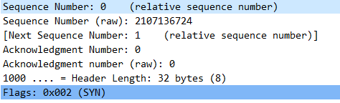
Q2.Tcp syn세그먼트의 순서번호 세그먼트내의 무엇이 syn세그먼트임을 표시하는가
순서번호 0
세그먼트내의 플래그를 통해서 syn세그먼트라는것을 표시

Slide 4
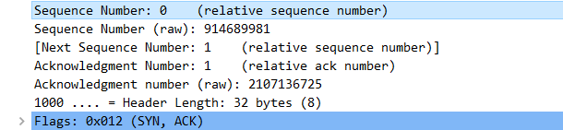
Q3.서버가 응답한 syn세그먼트의 순서번호? 이 세그먼트의 확인 응답번호 값과 서버가 이 값을 어떻게 결정하는가 세그먼트내의 무엇이 syn세그먼트임을 표시하는가?
순서번호 0번
세그먼트내의 플래그가 synack세그먼트임을 나타냄

Slide 5
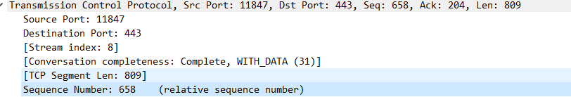
Q4.파일을 업로드하는 HTTP POST명령을 갖는 TCP 세그먼트의 순서번호는?
순서번호 658

Slide 6
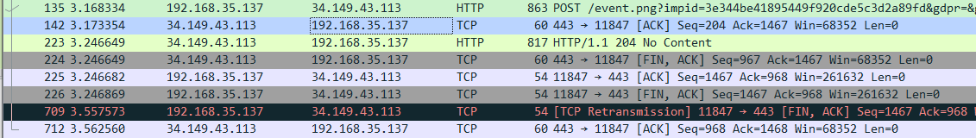
Q5 처음 6개의 세그먼트의 순서번호? 각 세그먼트의 전송시간 응답시간
전송시간 3.168334 3.246649 3.246682 3.246869 3.557573
응답시간 3.173354 3.246649 3.562560
순서번호 658 1467

Slide 7
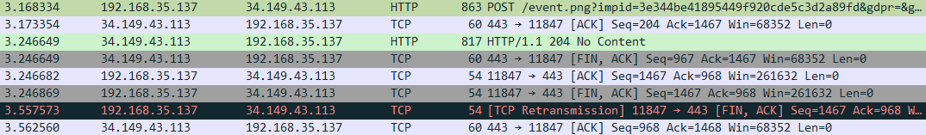
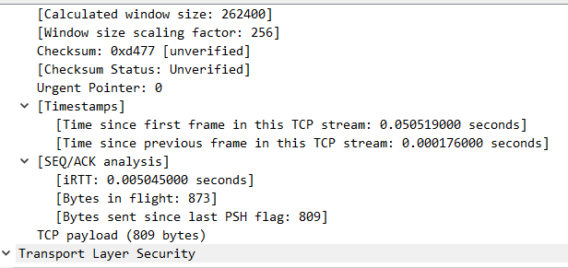
Q6.처음 세그먼트를 보낸시간과 응답시간의 차를 계산한 RTT는?
RTT 0.005045000초

Slide 8
Q7.EstimatedRTT?
EstimatedRTT(t)= (1-a)*EstimatedRTT(t-1) + a*SampleRTT(t) 여기서a는 0.125
EstimatedRTT(t)=0.005045

Slide 9
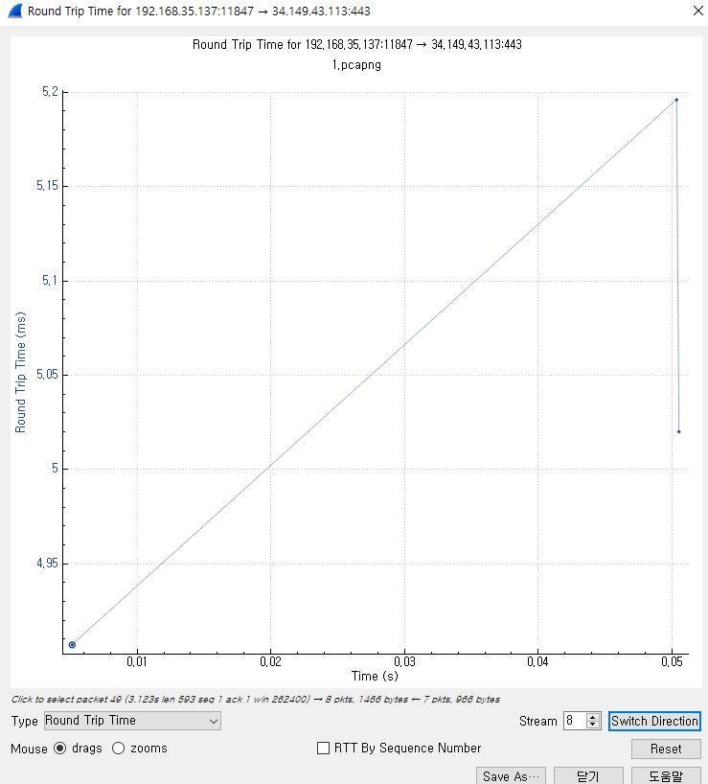
Q8. 메뉴의 RTT을 선택하여 그래프를 도시하고 설명
RTT값이 증가하다가 급격하게 감소함

Slide 10
Q9.세그먼트의 데이터 길이?
데이터 길이는 각각 863 60 817 60 54 54 54 60이다

Slide 11
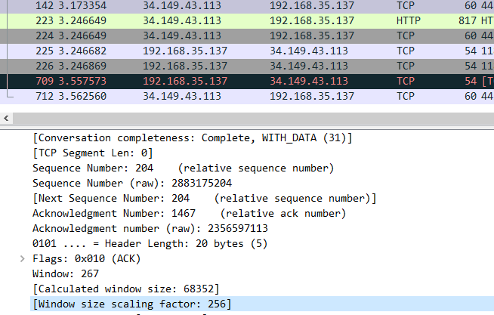
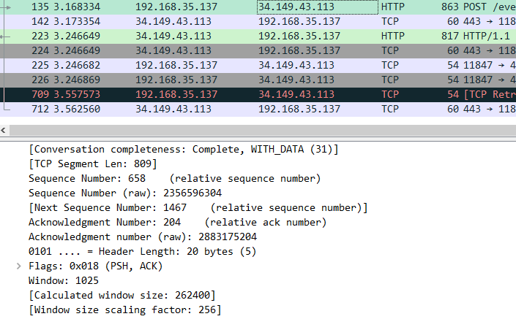
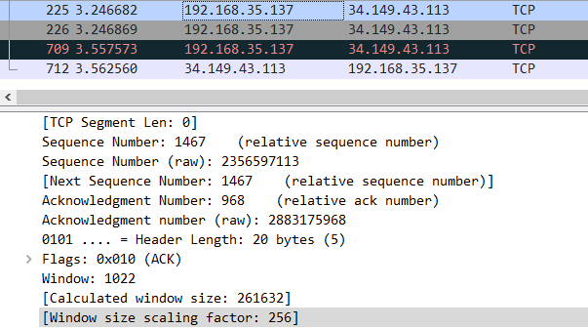
Q10.최소수신 버퍼크기? 송신자의 전송을 제약했는가?
버퍼 크기가 모두 256으로 동일하다
전송을 제약하지않음

Slide 12
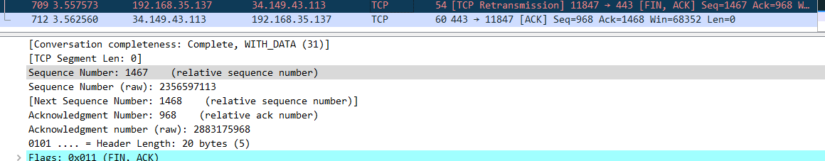
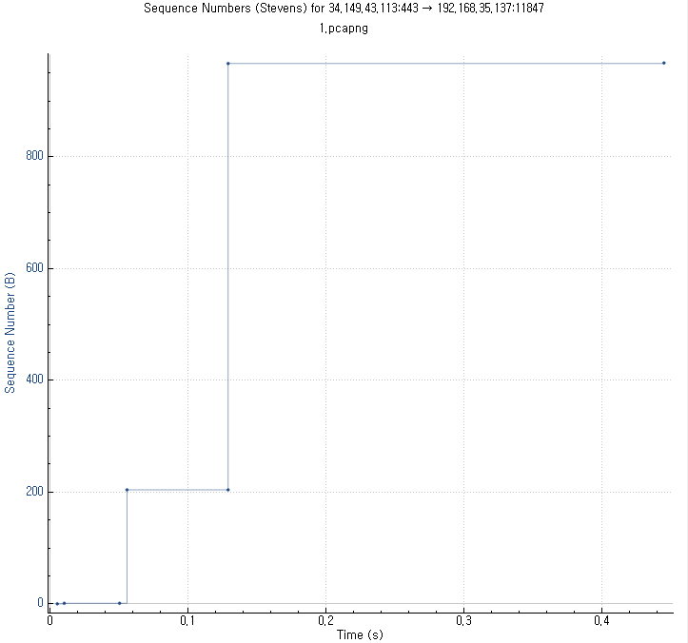
Q11.재전송된 세그먼트가 발생했는가?
1번 세그먼트와 967번 세그먼트 1467번 세그먼트가 재전송 되었다

Slide 13
Q13.TCP의 처리율 성능
처리율=cwnd/rtt=256/0.005045000=약 50743

